Slide 1
Intervencia

Slide 2

Miesta podpory ČR

Slide 3
Behaviorálne prístupy
Doplnkové terapie a alternatívne prístupy
Dietetické úpravy
Medikácia

Slide 4
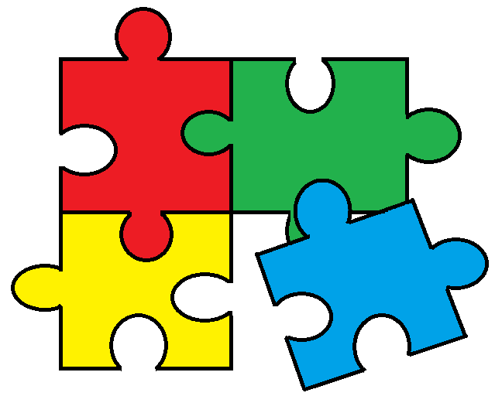
Behaviorálne programy
ABA - Applied Behavioral Analysis
  DTT - Discrete Trial Training
  EIBI - Early Intensive Behavioral Intervention
  ESDM - Early Start Denver Model
TEACCH - Treatment and Education of Autistic and Communication related handicappec CHildren

Slide 5
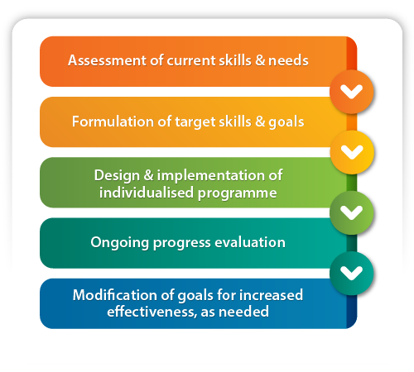
ABA

Slide 6
ABA - základné princípy
Správanie je ovplyvnené prostredím
Správanie môže byť posilnené alebo oslabené
Zmeny správania sú efektívnejšie na základe pozitívneho posilnenia
Správanie musí byť posilované opakovane
Inštrukcia
(antecedent)
Správanie
(behavior)
Odmena
(consequence)

Slide 7

ABA
Pokus
Posilnenie
Výzva
Generalizácia
Náhodné učenie

Slide 8
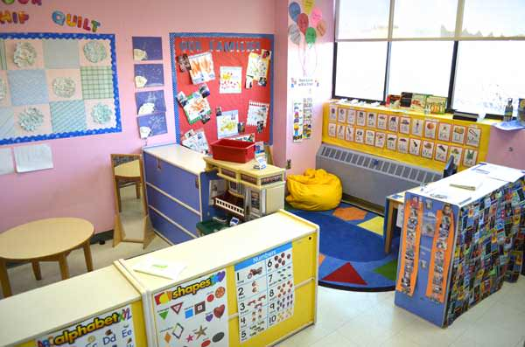
TEACCH
(Treatment and Education of Autistic and related Communication Handicapped Children)
Zlepšenie adaptácie
  úprava správania
  úprava prostredia
Spolupráca s rodičmi
Individuálny program
  Psychoedukačný program
Štruktúrované učenie
  Organizácia priestoru
  Časový plán
  Vizuálne pomôcky
  Rutina
    “najprv práca, potom zábava”
    “zhora dole”, “zľava doprava”
Stavanie na silných stránkach
Multidisciplinarita

Slide 9

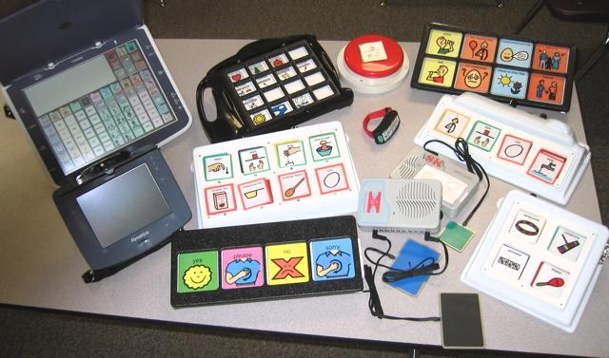
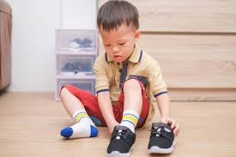
Ďalšie behaviorálne prístupy
AAC - Augmentative and Alternative Communication
Floortime
Pracovná terapia
Nácvik sociálnych zručností

Slide 10
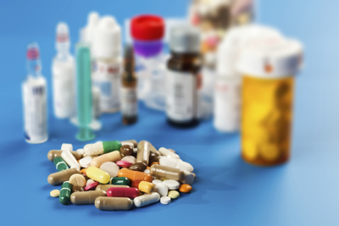
Medikácia
Antipsychotiká
  Risperidon
  Aripiprazole
SSRI
  Prozac
  Paretin
Stimulanciá
  Ritalin
  Adderall
Medikácia komorbidity

Slide 11

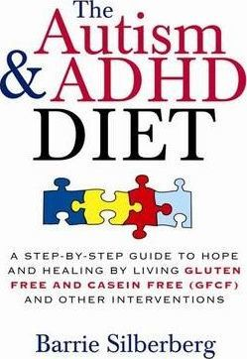
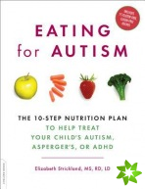
Dietetické úpravy

Slide 12
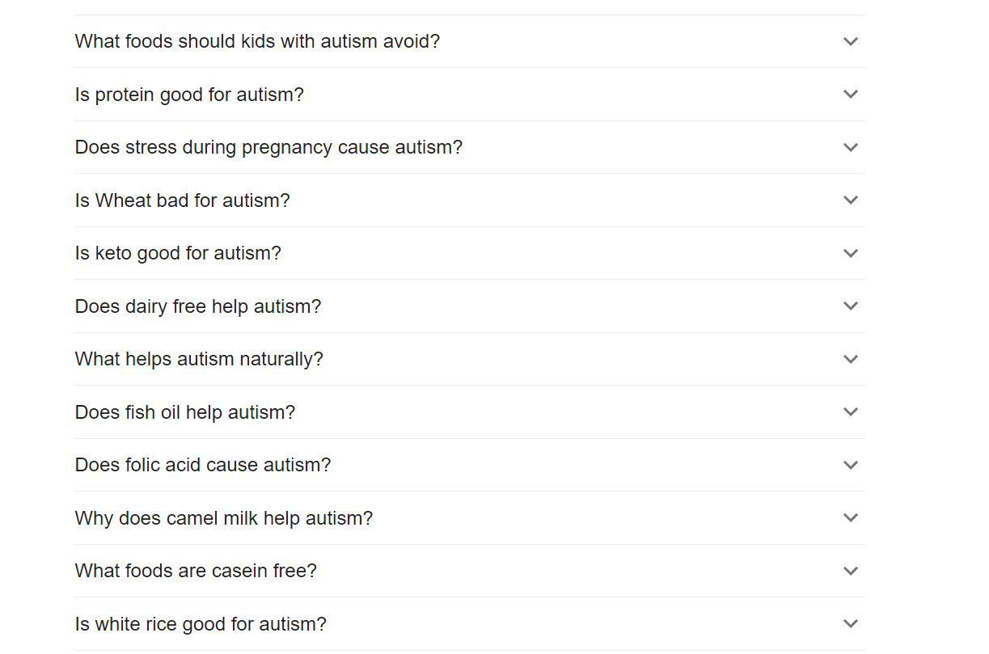

Slide 13

Dietetické úpravy
obmedziť alergény
  glutén
  kazeín
zabezpečiť vyváženú výživu!
vitamínové doplnky

Slide 14


Doplnková terapia
Rečová terapia
KBT
Arteterapia
Muzikoterapia (2. dospelý)
Canisterapia
Tréning sociálnych zručností
Pracovná terapia
Deep Pressure Therapy
  Senzorické hračky
  Sensory room

Slide 15
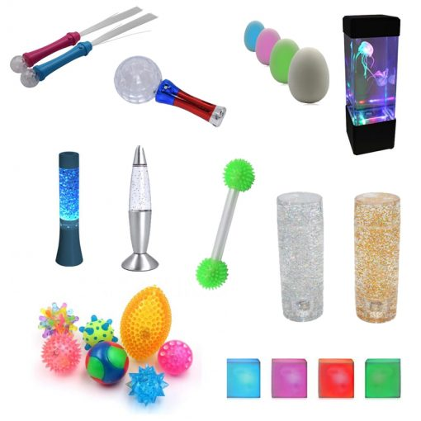
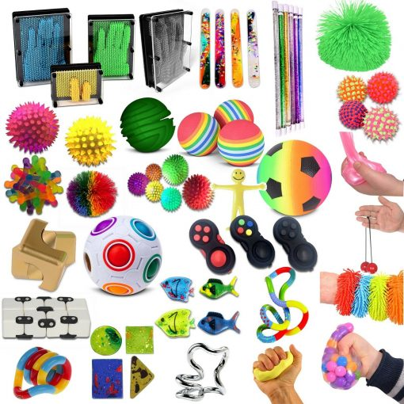

Slide 16
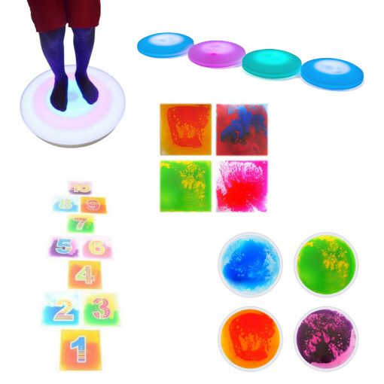
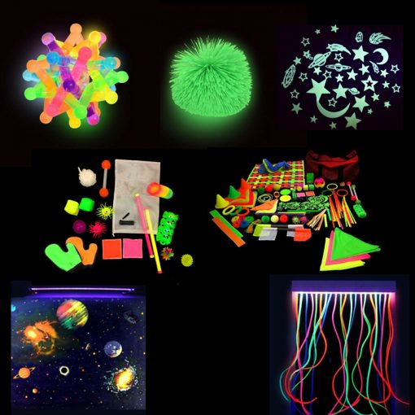

Slide 17
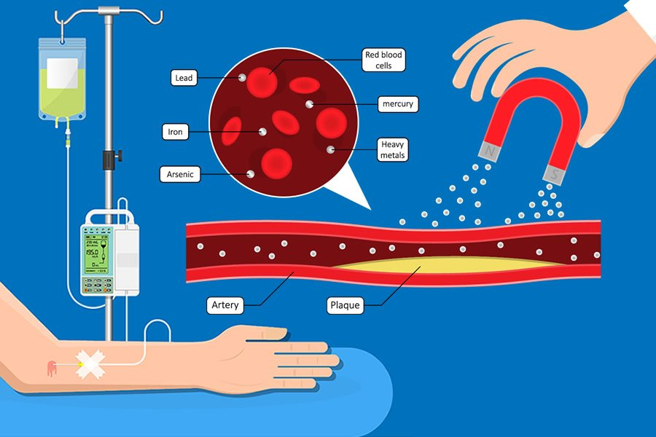
Alternatívne prístupy
Masáže
Akupunktúra
Aromaterapia
Chelácia…..!
teploty, bolesti hlavy, zvracanie, záchvaty, nízky krvný tlak, hypocalcémia, anémia, poškodenie obličiek, nepravidelný srdcový tep, poškodenie pečene, alergické reakcie, strata vitamínov a minerálov, zlyhanie dýchania

Slide 18
Zdroje obrázkov
https://i.pinimg.com/originals/d4/e1/c5/d4e1c505798adc2c664188c2bd7e5042.png
https://www.worldallergy.org/UserFiles/image/10_iStock_000023876167_Doub.jpg
https://assets.tvo.org/prod/s3fs-public/article-thumbnails/child-therapy-exercises.jpg?nSPptDkeLGBcHqLTPFDlTm0wogdN9oAw
https://encrypted-tbn0.gstatic.com/images?q=tbn:ANd9GcTEY3_Ivf-pTwitWD4SdYfDrLY6aSqZZU-Rkg&usqp=CAU
https://1.bp.blogspot.com/-KOptubtGdeM/XyXHfqNq0rI/AAAAAAAAFoY/m_d_h3w7p54P0XPU0FdsNoTzCM5XqV2YgCNcBGAsYHQ/s1600/assistivetech3.jpeg
https://encrypted-tbn0.gstatic.com/images?q=tbn:ANd9GcTg_ZyWh5r1hy-jsdkvr2pEAoLztjvBvv8Shg&usqp=CAU
https://static.wixstatic.com/media/a798251a672c484b9a2e4c08b1e6b7ec.jpg/v1/fill/w_1000,h_667,al_c,q_90,usm_0.66_1.00_0.01/a798251a672c484b9a2e4c08b1e6b7ec.jpg
https://x3r9t7q7.rocketcdn.me/wp-content/uploads/2011/07/chelation-therapy-florida.jpg
https://mk0ahrcnycschoox0qre.kinstacdn.com/wp-content/uploads/2013/08/wTEACCHclassroom.jpg
https://www.dba.com.sg/images/img-getstarted-methodology.png
https://bookshop.vshcdn.net/hachette-books/eating-for-autism_id430449.jpg
https://d1w7fb2mkkr3kw.cloudfront.net/assets/images/book/lrg/9781/4022/9781402218453.jpg
https://images-na.ssl-images-amazon.com/images/I/71a+JY4PMfL.jpg
https://nautis.cz/_files/news-images/11251845_logo-autismport-final-page-001-1.jpg

